Slide 1
Enlace iónico

Slide 2
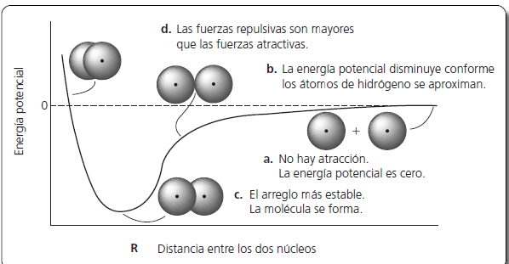
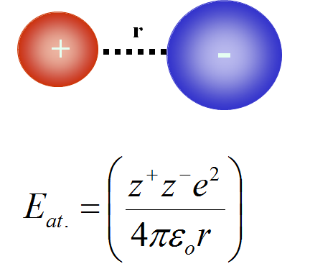
¿Por qué se unen los átomos?
Los átomos, moléculas e iones y se unen entre sí para tener la mínima energía, lo que equivale a decir de máxima estabilidad.
Se unen utilizando los electrones más externos (de valencia).

Slide 3
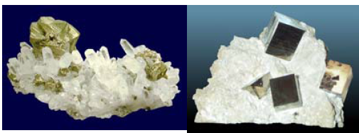
Tipos de enlaces
Atómicos:
Iónico
Covalente
Metálico
Intermoleculares:
Fuerzas de Van de Waals
Enlaces de hidrógeno

Slide 4
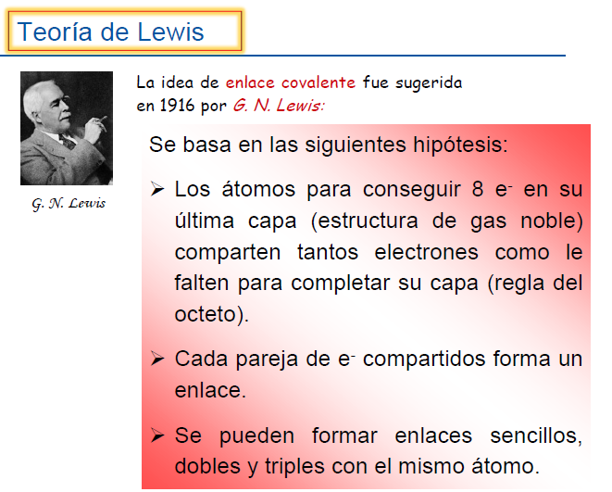

Slide 5
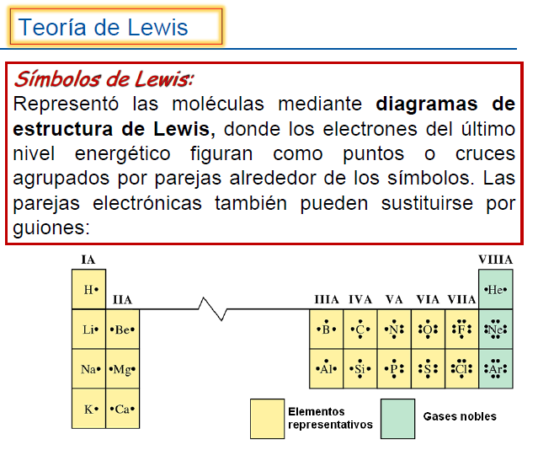

Slide 6
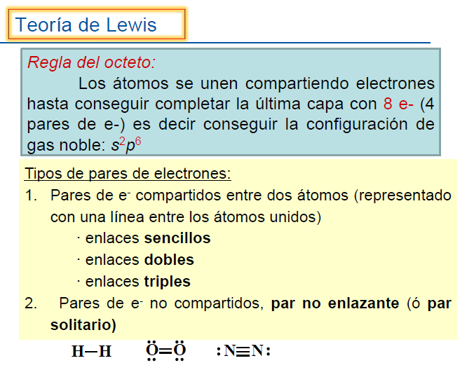

Slide 7
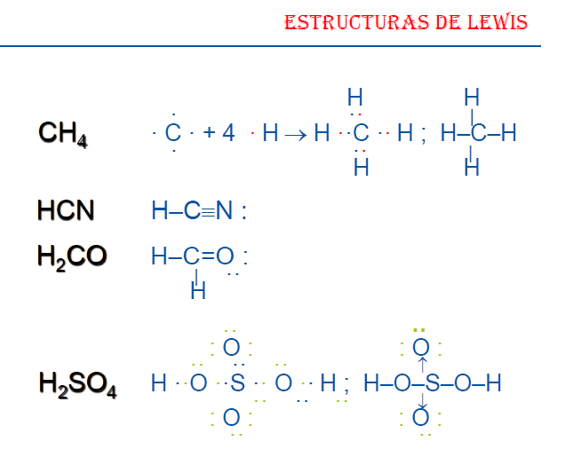

Slide 8
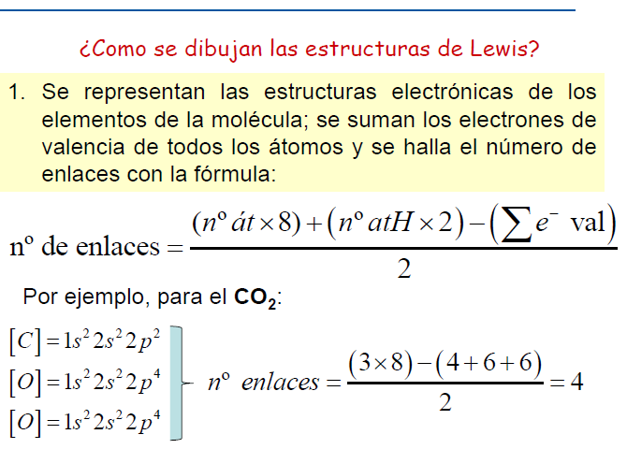

Slide 9
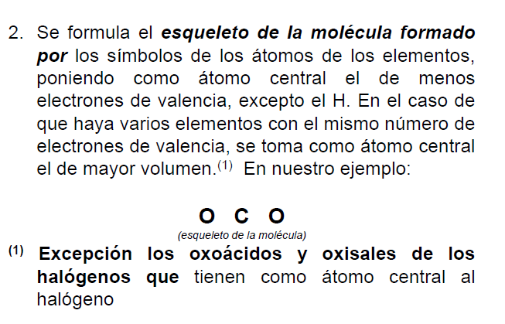

Slide 10
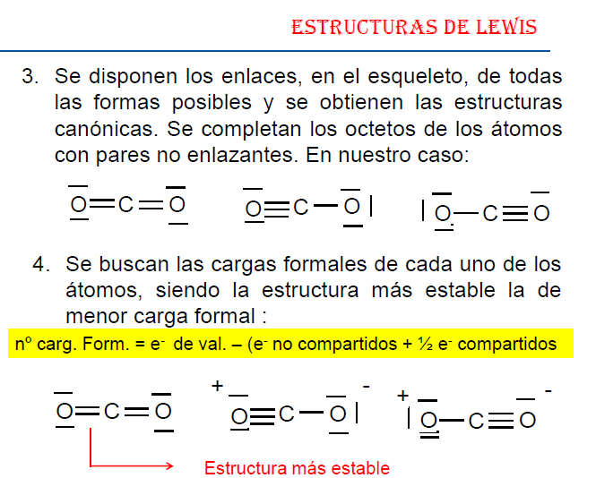

Slide 11
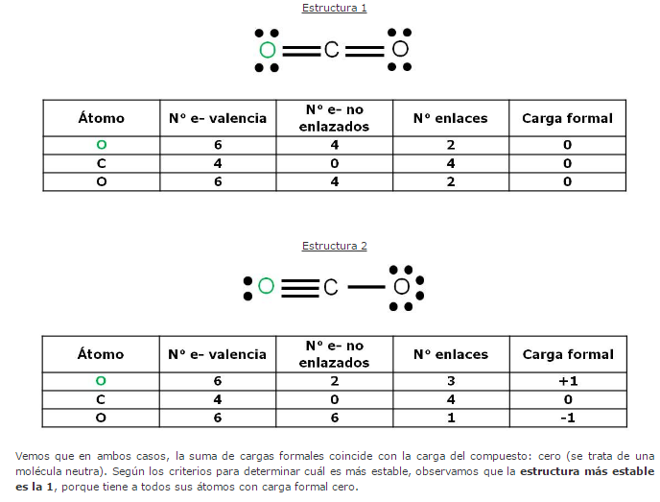
CARGA FORMAL = [N° electrones de valencia] – [N° electrones no enlazados] – [N° de enlaces que tiene el átomo]

Slide 12
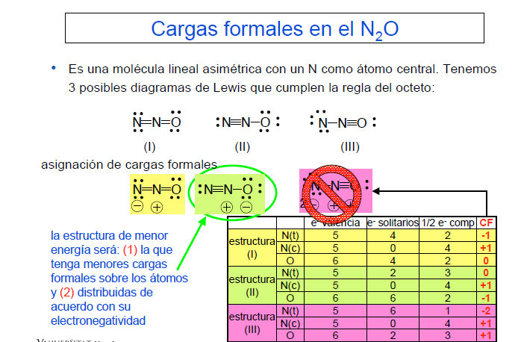

Slide 13
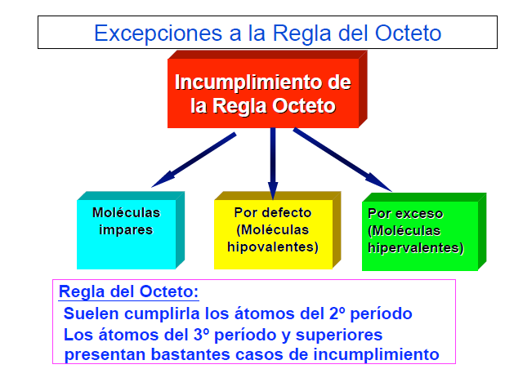

Slide 14
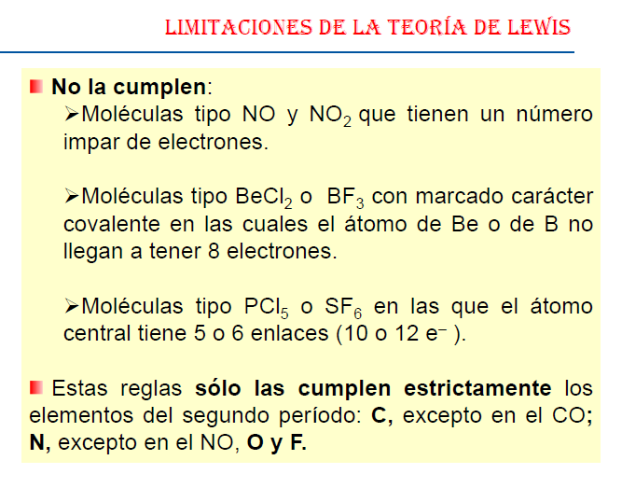
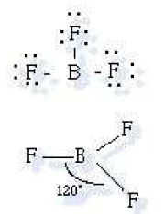
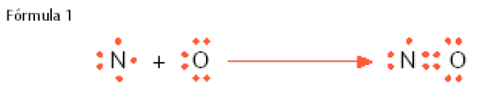
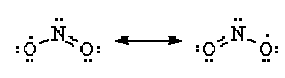

Slide 15
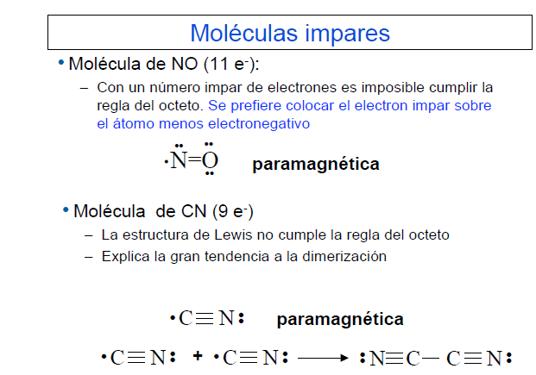
Diamagnetismo: En electromagnetismo, el diamagnetismo es una propiedad de los materiales que consiste en ser repelidos por los imanes.
Paramagnetismo: El paramagnetismo es la tendencia de los momentos magnéticos libres (espín u orbitales) a alinearse paralelamente a un campo magnético.

Slide 16
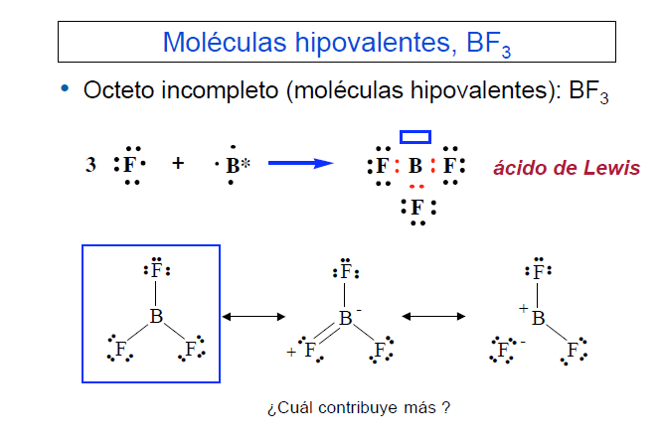

Slide 17
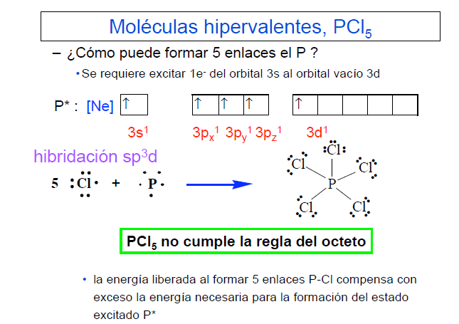

Slide 18
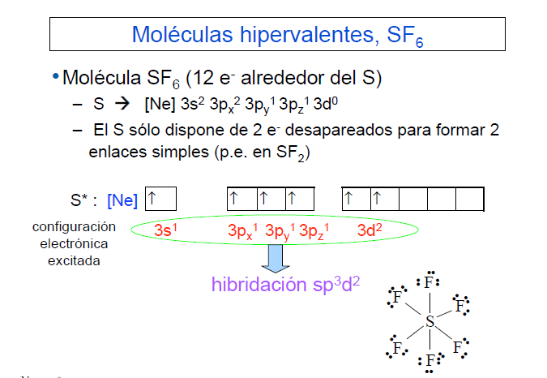

Slide 19
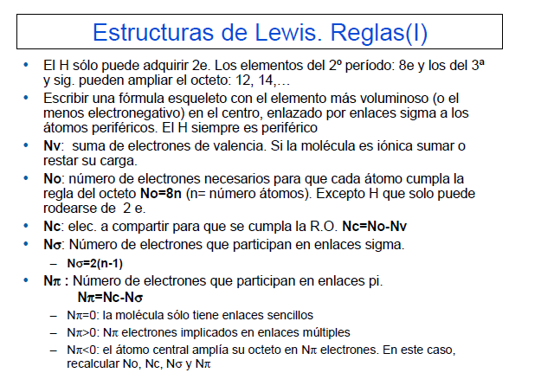

Slide 20
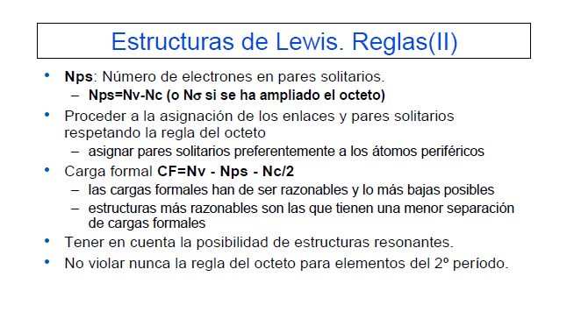

Slide 21
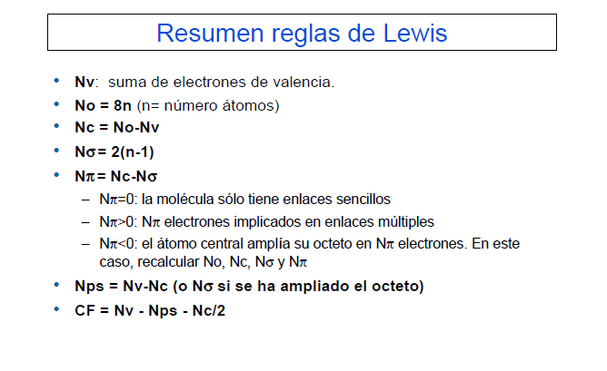

Slide 22
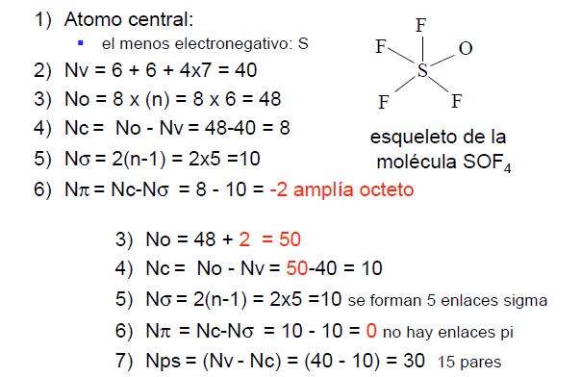

Slide 23
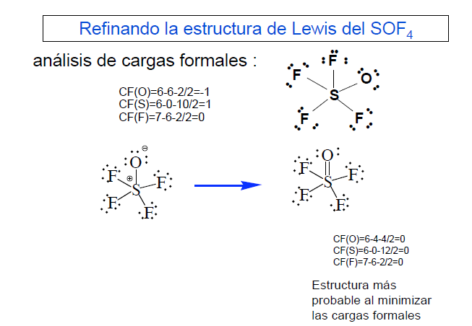

Slide 24
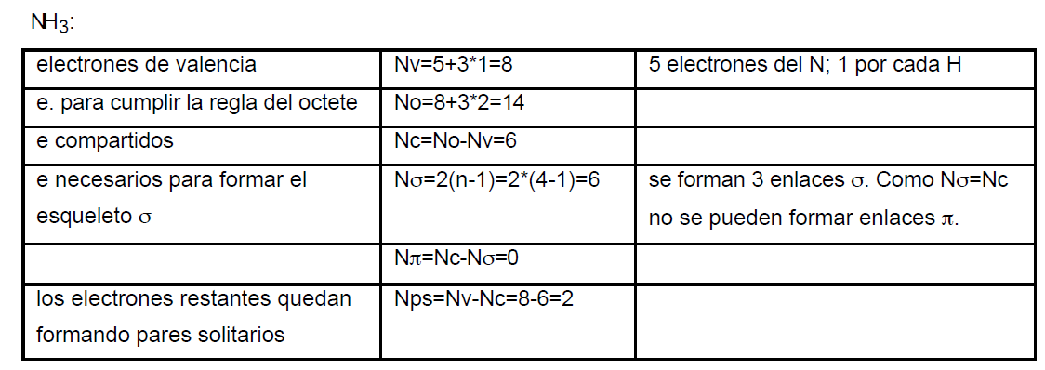
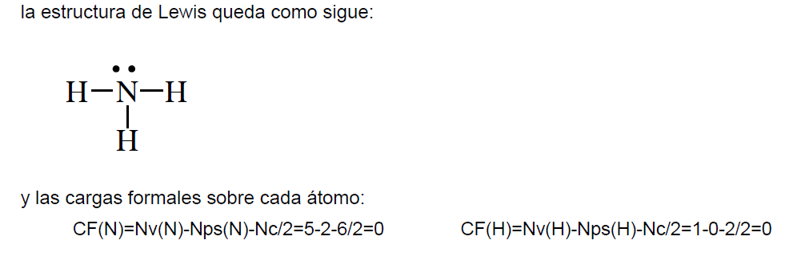

Slide 25
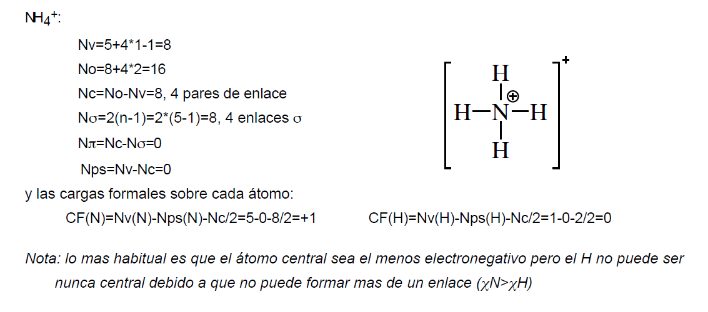

Slide 26
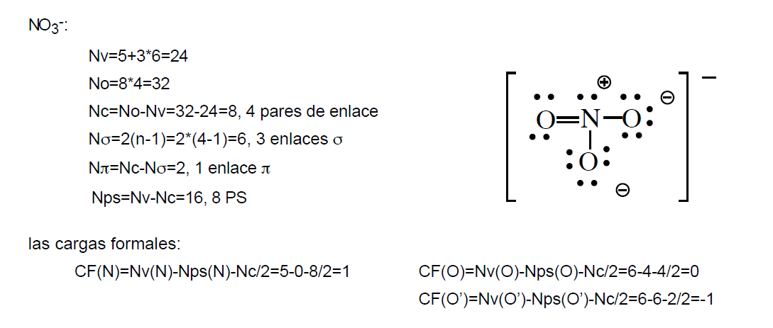
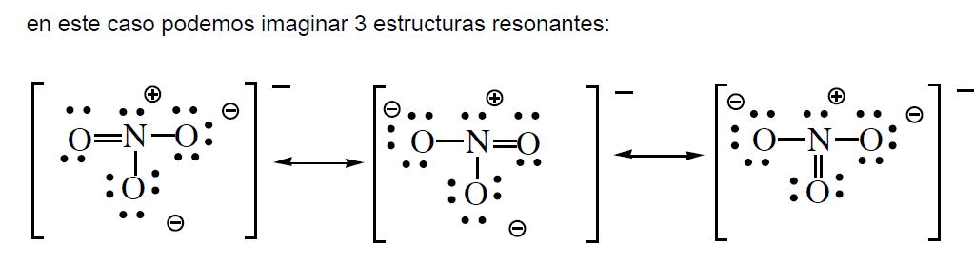

Slide 27
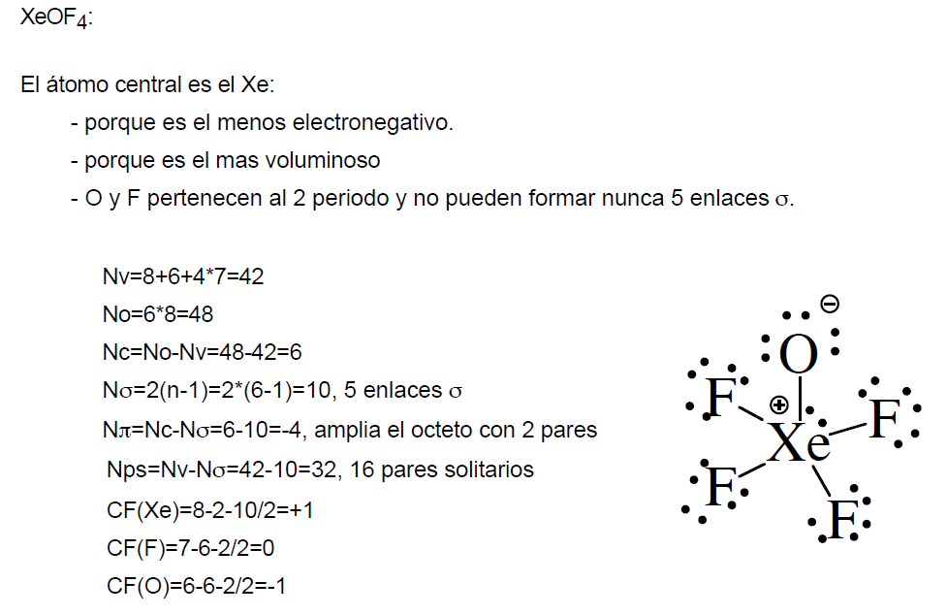
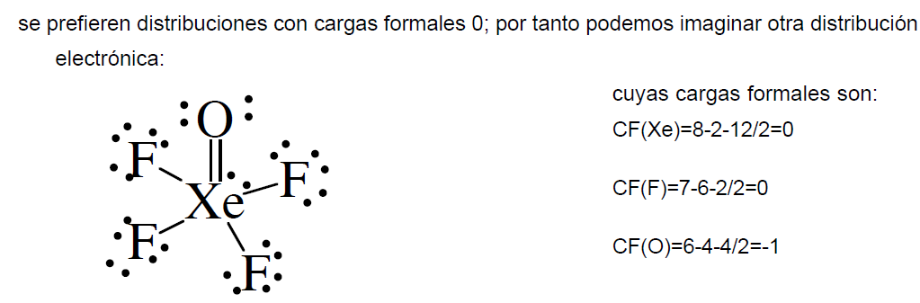

Slide 28
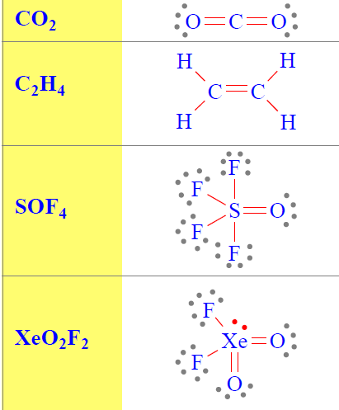
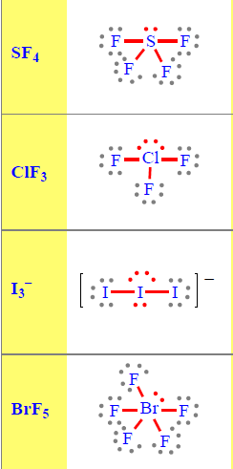

Slide 29
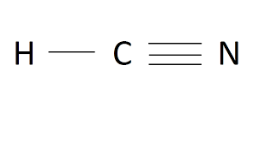
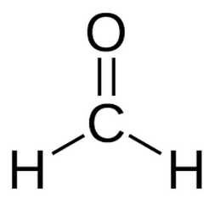
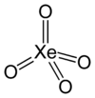
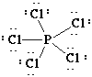
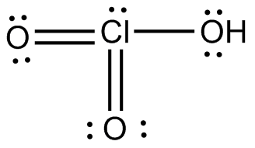
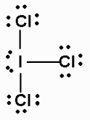
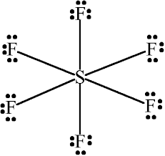
HCN
HCHO
XeO₄
PCl₅
HNO₃
HClO₃
ICl₃
SF₆

Slide 30
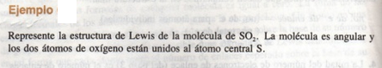
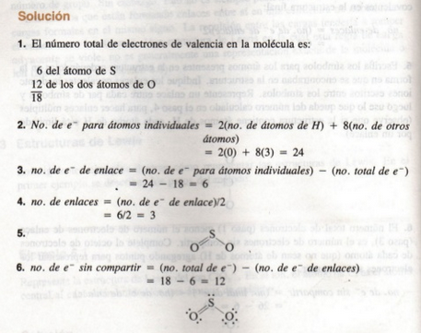

Slide 31
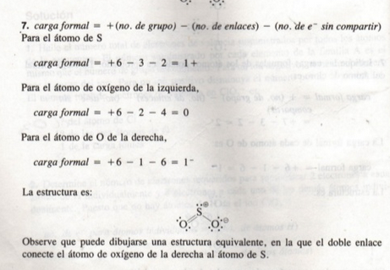

Slide 32
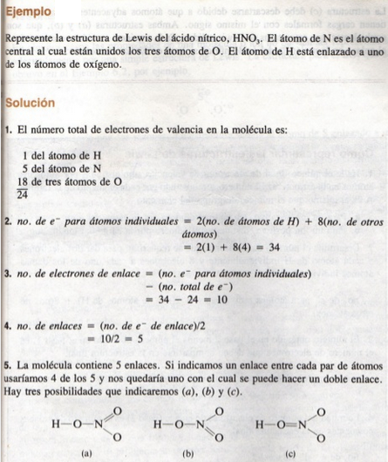

Slide 33
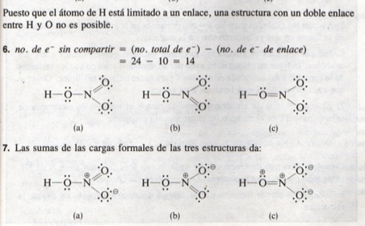
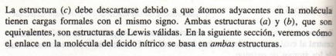

Slide 34
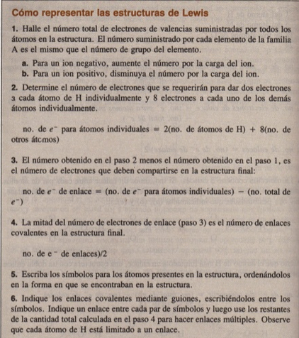

Slide 35
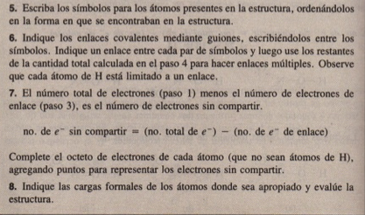

Slide 36




SF₄
IF₅
COCl_{2 (Fosgeno)}
NO₃⁻

Slide 37

Resonancia

Slide 38
Reglas de resonancia

Slide 39

Reglas de resonancia

Slide 40

Reglas de resonancia
+
+
+
+
_

Slide 41


Slide 42



Slide 43
Enlace iónico
El enlace iónico es una consecuencia de las interacciones electrostáticas entre iones.
Los iones se forman mediante una transferencia de uno o más electrones desde un átomo poco electronegativo a otro muy electronegativo.
Generalmente los electrones se transfieren para lograr la configuración de gas noble.
Cuando un elemento muy electronegativo reacciona con otro poco electronegativo, se forma un compuesto iónico (sal)
Un sólido iónico es una distribución tridimensional ordenada de cationes M^{+n} y aniones X^{-n} que se mantienen unidos por la acción de fuerzas electrostáticas. El número de cargas positivas y negativas se debe compensar.
Los enlaces iónicos son fuertes (debido a su naturaleza electrostática)
Un sólido iónico se disuelve en disolventes polares dando lugar a la cationes y aniones solvatados.

Slide 44



Slide 45
Energía de red (reticular) en los compuestos iónicos (ΔH_{u} o U)
Es la cantidad de energía desprendida en la formación de un mol de compuesto iónico sólido a partir de sus iones en estado gaseoso.
Ejemplo: En el caso de la formación de NaCl la E_{r} corresponde a la reacción:
Na⁺ (g) + Cl– (g) → NaCl (s) (ΔH_{u} < 0)
Es difícil de calcular por lo que se recurre a métodos indirectos aplicando la ley de Hess. Es lo que se conoce como ciclo de Born y Haber.

Slide 46


Slide 47
Ciclo de Born-Haber
La reacción global de formación de NaCl es:
Na (s) + ½ Cl₂ (g) → NaCl (s) (ΔH_{f} = –411,1 kJ)
que puede considerarse suma de las siguientes reacciones:
Na (s) → Na (g) (ΔH_{subl} = +107,8 kJ)
½ Cl₂ (g) → Cl (g) (½ ΔH_{dis}= +121,3 kJ)
Cl (g) → Cl– (g) (ΔH_{AE} = –348,8 kJ)
Na (g) → Na⁺ (g) (ΔH_{EI} = +495,4 kJ)
Na⁺ (g) + Cl– (g) → NaCl (s) (ΔH_{u} = ?)
ΔH_{u} = ΔH_{f} – (ΔH_{subl} + ½ ΔH_{dis} + AH_{AE} + AH_{EI})
ΔH_{u} = –411’1 kJ – (107’8 kJ + 121’3 kJ –348’8 kJ + 495’4 kJ) = –786’8 kJ

Slide 48


Slide 49
a) Haz un esquema del ciclo de Born-Haber para el NaCl.
b) Calcula la energía reticular del NaCl(s), a partir de los siguientes datos:
Entalpía de sublimación del sodio = 108 kJ/mol
Entalpía de disociación del cloro = 243,2 kJ/mol
Entalpía de ionización del sodio = 495,7 kJ/mol
Afinidad electrónica del cloro = -348 kJ/mol
Entalpía de formación del cloruro de sodio = -401,8 kJ/mol

Slide 50

b) U = -779,1 kJ/mol

Slide 51
Calcule:
Dada la siguiente información para el MgF₂:
Afinidad electrónica (F)= - 328 kJ/mol
EI₁(Mg) = +737,7 kJ/mol
EI₂(Mg) = +1450,7 kJ/mol
Calor de sublimación para el Mg = +147,7 kJ/mol
Energía de enlace F_{2(g)} = +158 kJ/mol
Energía reticular = -2952 kJ/mol
Escriba la ecuación termoquímica de cada proceso
Escriba la ecuación termoquímica para la reacción de formación del MgF₂.
Determine la entalpía de formación del MgF₂.

Slide 52
Calcule:
Calcula la energía reticular del MgO sabiendo que: ∆H formación del MgO = - 602,0 KJ/mol ∆H sublimación del Mg = 146,1 KJ/mol ∆H disociación del O2 = 498,2 KJ/mol ∆H primera ionización del Mg = 736,3 KJ/mol ∆H segunda ionización del Mg = 1447,9 KJ/mol ∆H electroafinidad primera del O = -141,2 KJ/mol ∆H electroafinidad segunda del O = -791,0 KJ/mol
R:-2249,2 KJ/mol

Slide 53

Calcule:
Se desea obtener la energía de red del hidruro FeH₃, considerado como estrictamente iónico, y del cual se ha medido una entalpía de formación aproximada de - 360 KJ/mol.
Para ello cuenta también con los siguientes datos de apoyo:
R: -5723.7 KJ/mol

Slide 54
Factores de los que depende la Energía reticular
En general, la energía de red es grande y negativa y compensa el déficit de energía que suponen el resto de los procesos. Está influenciada por la carga y el tamaño de los iones
A mayor carga de los iones mayor ΔH_{u}.
Ejemplo: Así el CaO (Ca²⁺ y O^{2–}) tendrá “ΔH_{u} ” mayor que el NaCl (Na⁺ y Cl–).
A menor tamaño de los iones mayor ΔH_{u}.
Ejemplo: Así el NaCl (Na⁺ y Cl–) tendrá “ΔH_{u} ” mayor que el KBr (K⁺ y Br–).

Slide 55
Estructura cristalina
Los iones en los compuestos iónicos se ordenan regularmente en el espacio de la manera más compacta posible.
Cada ion se rodea de iones de signo contrario dando lugar a celdas o unidades que se repiten en las tres direcciones del espacio.
La geometría viene condicionada por el tamaño relativo de los iones y por la neutralidad global del cristal.
Índice de coordinación:
Es el número de iones de signo opuesto que rodean a un ion dado”.
Cuanto mayor es un ion con respecto al otro mayor es su índice de coordinación.

Slide 56

Principales tipos de estructura cristalina
NaCl (cúbica centrada en las caras para ambos iones)
Índice de coord. para ambos iones = 6
CsCl (cúbica para ambos iones)
Índice de coord. para ambos iones = 8
CaF₂ (cúbica centrada en las caras para el Ca²⁺ y tetraédrica para el F– )
Índice de coord. para el F– = 4
Índice de coord. para el Ca²⁺ = 8
F⁻
Ca²⁺

Slide 57
Propiedades de los compuestos iónicos
Puntos de fusión y ebullición elevados (tanto más cuanto mayor ΔH_{U}) ya que para fundirlos es necesario romper la red cristalina tan estable por la cantidad de uniones atracciones electrostáticas entre iones de distinto signo. Son sólidos a temperatura ambiente.
Son solubles en disolventes polares como el agua (tanto más cuanto menor ΔH_{U}) e insolubles en disolventes apolares.
Presentan conductividad electrolítica a la corriente eléctrica en estado disuelto o fundido. Sin embargo, en estado sólido no conducen la electricidad.
Son duros (elevada resistencia a ser rayados) y quebradizos (se rompe con facilidad al someterlos a fuerzas moderadas).

Slide 58


Disolución de un cristal iónico en un disolvente polar
Solubilidad de un cristal iónico

Slide 59


Fragilidad en un cristal iónico
presión

Slide 60

Tendencia en los puntos de fusión
El proceso de fusión implica vencer parcialmente las atracciones electrostáticas entre los iones y permitir su libre movimiento en fase líquida.
Los compuestos iónicos tienen puntos de fusión altos lo que indica que el enlace iónico es bastante fuerte.
Según un modelo puramente electrostático, cuanto más pequeño es un ion, mayor es su densidad de carga y más alto será el punto de fusión.

Slide 61


Slide 62
Carácter iónico
Los compuestos iónicos con carácter covalente tienden a presentar algunas propiedades típicas de compuestos covalentes moleculares: puntos de fusión más bajos de lo esperado, peor conductividad...
Los compuestos covalentes con carácter iónico tienden a presentar algunas propiedades típicas de compuestos iónicos: puntos de fusión más altos de lo esperado, cierto grado de disociación en iones, mayor conductividad, ...
EN AMBOS CASOS SIGUEN MANTENIENDO ALGUNAS CARACTERÍSTICAS INTRÍNSECAS DE CADA TIPO DE COMPUESTO.

Slide 63

Carácter iónico vs covalente
Los términos covalente e iónico se utilizan para describir dos
situaciones extremas del enlace químico.
El modelo covalente es un buen modelo cuando escribimos el enlace entre elementos no metálicos de parecida electronegatividad.
El iónico es un buen modelo cuando tenemos un metal y un no metal (de muy diferente electronegatividad).
En sentido estricto no hay ninguna sustancia 100% iónica

Slide 64

Carácter iónico vs covalente

Slide 65


Slide 66


Slide 67


Slide 68


Slide 69


Slide 70


Slide 71


Slide 72


Slide 73


Slide 74

Solubilidad de sustancia iónicas
¿Por qué se disuelven las sustancias iónicas si su interacción electrostática es tan fuerte?
Las sustancias iónicas son solubles en disolventes polares debido a las interacciones ión-dipolo que se establecen entre el ion y el disolvente.
Sólo se produce la disolución si la magnitud de la interacción ion-dipolo compensa la energía reticular y las fuerzas intermoleculares en el disolvente
Si la interacción es fuerte puede llegar a formarse complejos de hidratación [Al(H₂O)₆]·3Cl⁻

Slide 75

Tamaño de los iones
Los cationes siempre son más pequeños que los elementos neutros; los aniones siempre son más grandes.
En un catión, los electrones más externos sienten una mayor carga nuclear efectiva, Zef
En un anión, los electrones más externos sienten una menor carga nuclear efectiva.
Medidas de densidad electrónica permiten hacer estimaciones del radio

Slide 76
Fajans : Aplicaciones
AgX | Solubilidad agua (25°C)
AgF | 14 M
AgCl | 1.45 x 10⁻⁵ M
AgBr | 7 x 10⁻⁷ M
AgI | 9 x 10⁻⁹ M
Apartamiento (%)
11
17
20
22
-mas grande
-mas polarizable
-más covalente
-menos soluble en agua

Slide 77
Enlace Covalente

Slide 78
Enlace covalente
Es el resultado de compartir un par (o más) de electrones por dos o más átomos.
Dos átomos unidos mediante enlace covalente tienen menos energía que los dos átomos aislados.
La distancia a la que se consigue mayor estabilidad (menor energía) se llama “distancia de enlace”.
Al igual que en el enlace iónico la formación de un enlace covalente va acompañada de un desprendimiento de energía, lo que explica que una molécula sea más estable que los átomos por separado.

Slide 79
Enlace covalente
Se llama energía de enlace a la energía necesaria para romper 1 mol de un determinado tipo de enlace.
Es siempre endotérmica (positiva).
Ejemplo: para romper 1 mol de H₂ (g) en 2 moles de H (g) se precisan 436 kJ, ⇒ E_{enlace}(H–H) = + 436 kJ

Slide 80


Slide 81


Teoría de Lewis
Se basa en las siguientes hipótesis:
Cuando los átomos forman enlaces covalentes, tienden a compartir electrones para conseguir 8 e– en su última capa (regla del octeto).
Cada par de e– compartidos forma un enlace.
Se pueden formar enlaces sencillos, dobles y triples con el mismo átomo.

Slide 82
Tipos de enlace covalente
Enlace covalente “apolar”: es el formado por dos átomos iguales que comparten electrones:
Sencillo: H-H, Cl-Cl
Doble: O=O
Triple: NΞN,
Enlace covalente polar: cuando los dos átomos tienen diferentes electronegatividades y se forma un dipolo con una zona positiva y otra negativa:
H-Cl, H-O, H-N
Enlace covalente coordinado: en el que el par de electrones compartido lo aporta sólo uno de los átomos que lo forman. En este caso la molécula tiene carga eléctrica:
NH₄⁺, H₃O⁺,

Slide 83
Excepciones a la teoría de Lewis
Moléculas tipo BeCl₂ en la que el Berilio sólo tiene 2 electrones.
Los elementos del grupo 13 (B y Al) forman moléculas como el BF₃ en las que el átomo de B no llega a tener 8 electrones.
Moléculas tipo PCl₅ o SF₆ en las que el átomo central tiene 5 o 6 enlaces (10 o 12 e–).
Sólo en caso de que el no-metal no esté en el segundo periodo, pues a partir del tercero existen orbitales “d” y puede haber más de cuatro enlaces.
Moléculas tipo NO y NO₂ que tienen un número impar de electrones.

Slide 84

Limitaciones de estructuras de Lewis
Las estructuras de Lewis no dan información de la forma de las moléculas. Tampoco sirven en general para determinar si la especie química existe.
La forma de las moléculas está determinada por los ángulos de enlace.
Ejemplo: molécula de CCl₄, experimentalmente se encuentra que los ángulos de enlace Cl-C-Cl son todos iguales y de 109,5°
¿Puede ser plana la molécula de CCl₄?

Slide 85




Slide 86

Teoría de repulsión del par electrónico de la capa de valencia (rpecv)

Slide 87

Teoría de repulsión del par electrónico de la capa de valencia (rpecv)

Slide 88

Teoría de repulsión del par electrónico de la capa de valencia (rpecv)

Slide 89

Teoría de repulsión del par electrónico de la capa de valencia (rpecv)

Slide 90

RPECV
1) AX₂

Slide 91

RPECV
2) AX₃ ó AX₂E

Slide 92

RPECV
2) AX₃ ó AX₂E

Slide 93

RPECV
2) AX₃ ó AX₂E

Slide 94

RPECV
2) AX₃ ó AX₂E

Slide 95

RPECV
3) AX₄ ó AX₃E ó AX₂E₂

Slide 96

RPECV
3) AX₄ ó AX₃E ó AX₂E₂

Slide 97

RPECV
4) AX₅ ó AX₄E ó AX₃E₂ ó AX₂E₃

Slide 98

RPECV
4) AX₅ ó AX₄E ó AX₃E₂ ó AX₂E₃

Slide 99

RPECV
4) AX₅ ó AX₄E ó AX₃E₂ ó AX₂E₃

Slide 100

RPECV
5) AX₆ ó AX₅E ó AX₄E₂

Slide 101

RPECV
5) AX₆ ó AX₅E ó AX₄E₂

Slide 102

Uso de la teoría de RPECV para determinar la forma molecular

Slide 103


Slide 104


Slide 105


Slide 106

Ejercicios

Slide 107

Respuestas

Slide 108


Slide 109


Slide 110

Polaridad en moléculas covalentes. Momento dipolar.
Cuando los átomos que forman la molécula tienen diferente electronegatividad, hay una distribución asimétrica del par de e⁻ compartidos, por lo que el enlace es polar.
En el átomo más electronegativo aparece una carga parcial negativa (δ⁻) y sobre el otro una carga parcial positiva (δ⁺) y por tanto se forma un dipolo.
δ⁺ δ⁻
H - Cl
Cada enlace tiene un momento dipolar “μ” (magnitud vectorial que depende la diferencia de χ entre los átomos cuya dirección es la línea que une ambos átomos y cuyo sentido va del menos electronegativo al más electronegativo).

Slide 111
Momento dipolar
Dependiendo de cómo sea Σ μ de los enlaces que forman una molécula, éstas se clasifican en:
Moléculas polares. Tienen Σ μ no nulo:
Moléculas con un sólo enlace covalente. Ej: HCl.
Moléculas angulares, piramidales, .... Ej: H₂O, NH₃.
Moléculas apolares. Tienen Σ μ nulo:
Moléculas con enlaces apolares. Ej: H₂, Cl₂.
Σ μ = 0. Ej: CH₄, CO₂.

Slide 112

Momento dipolar: µ

Slide 113



Slide 114



Slide 115


Slide 116


Slide 117


Slide 118


Slide 119

Enlace covalente: Hibridación

Slide 120



Slide 121
Teoría del enlace de valencia (E.V.)
Se basa en la suposición de que los enlaces covalentes se producen por solapamiento (superposición) de los orbitales atómicos de distintos átomos y emparejamiento de los e– de orbitales semiocupados.
Así, 2 átomos de H (1s¹) tienen cada uno 1 e– desapareado en un orbital “s” y formarían un orbital molecular en donde alojarían los 2 e–.
Se llama “covalencia” al nº de e– desapareados y por tanto al nº de enlaces que un átomo forma.

Slide 122

Teorías de enlace covalente
1) teoría de enlace de valencia (EV)

Slide 123

Teorías de enlace covalente
1) teoría de enlace de valencia (EV)

Slide 124

Teorías de enlace covalente
1) teoría de enlace de valencia (EV)

Slide 125

Teoría EV
Hibridación

Slide 126

Teoría EV
Hibridación sp

Slide 127

Teoría EV
Hibridación sp

Slide 128

Teoría EV
Hibridación sp

Slide 129

Teoría EV
Hibridación sp²

Slide 130

Teoría EV
Hibridación sp²

Slide 131

Teoría EV
Hibridación sp³

Slide 132

Teoría EV
Hibridación sp³d

Slide 133

Teoría EV
Hibridación sp³d

Slide 134

Teoría EV
Hibridación sp³d²

Slide 135


Slide 136

Teoría EV
Hibridación sp³d²

Slide 137


Tipos de enlace covalentes

Slide 138

Tipos de enlace covalentes

Slide 139



Slide 140

Tipos de enlace covalentes

Slide 141

2) Teoría Om-cloa

Slide 142

2) Teoría Om-cloa

Slide 143

2) Teoría Om-cloa

Slide 144

2) Teoría Om-cloa

Slide 145

2) Teoría Om-cloa

Slide 146


Slide 147


2) Teoría Om-cloa

Slide 148
Para racionalizar esta fuerza de enlace, conviene ahora introducir el Orden de Enlace, OE . Este no es más que un balance entre la cantidad deelectrones en orbitales moleculares enlazantes menos antienlazantes,
Orden de enlace = OE = (N° de enlazantes - N° de antienlazantes) / 2
En H₂, tenemos que OE = (2-0)/2 = 1 ---> existe un enlace formado.
En H⁻₂, nos queda OE = (2-1)/2 = 0.5 ---> como resultante, hay medio enlace.
En He₂, con 4e-, OE = (2-2)/2 = 0 ---> la configuración electrónica [s² s*²] dice que He₂ es inestable, prefiere permanecer como He + He aparte.
En Li₂ con configuración electrónica Li ( 1s²2s¹) para cada átomo. nos ocuparemos solo de los orbitales de valencia 2s por lo que su diagrama es equivalente al de H₂ esto es, [s2s]² generando 1 enlace: la molécula Li₂ es estable, OE = 1

Slide 149



Slide 151

O₂
2p⁴
2S²
1S²

Slide 152


Slide 153


Slide 154


Slide 155


Slide 156


Slide 157


Slide 158

2) Teoría Om-cloa

Slide 159

2) Teoría Om-cloa
Niveles de energía

Slide 160

p

Slide 161


Slide 162


Slide 163


Slide 164

OE=1
En el caso de la molécula de HCl tenemos que el orbital 1s del hidrógeno se traslapa con uno de los orbitales 3p del Cl, mientras que los otros orbitales p permanecen sin combinarse, es decir, continúan siendo orbitales atómicos.

Slide 165

OE=3
Para la molécula de CO se presenta la interacción entre los orbitales atómicos 2s de cada átomo y de los 2p

Slide 166

En cambio, para la molécula de hidruro de berilio se observa que los orbitales moleculares de la molécula de hidrógeno se traslapan con uno de los orbitales p del berilio, permaneciendo los demás sin combinarse.

Slide 167



Slide 168




